Slide 1
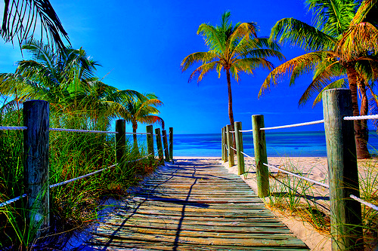
¡BIENVENIDOS/AS!
WELCOME! http://favim.com/image/1657531/ http://favim.com/image/1657531/
Notes:
http://favim.com/image/1657531/

Slide 2
ESPAÑOL
By PresenterMedia.com
Mrs. Perotti or (y/o)
Señora Perotti

Slide 3
My Goals
To develop positive attitudes and excitement toward learning the Spanish language.
To provide a supportive and fun classroom environment.

Slide 4

Themes = Temas
Vocabulary= vocabulario
Study and practice basic vocabulary such as: greetings and feelings, commands, alphabet, days, months, seasons, numbers, colors, shapes. Family, pets, sports, food, likes and dislikes and interrogative words. Spanish speaking countries culture and traditions.

Slide 5

Prayers and Music
Oraciones y música
You should know: La señal de la cruz, el Padrenuestro, el avemaría.
There will be some songs or chants such as: Happy birthday, Christmas carols, praise songs and a traditional Spanish song.

Slide 6
ORACIONES
El Padre Nuestro
Padre Nuestro, que estás en el cielo, Santificado sea tu Nombre. Venga a nosotros tu reino, hágase tu Voluntad, así en la tierra como en el cielo. Danos hoy nuestro pan de cada día. Perdona nuestras ofensas como también nosotros perdonamos a los que nos ofenden. No nos dejes caer en tentación, y líbranos del mal. Amén.

Slide 7
El Ave María
Dios te salve, María; llena eres de gracia: el Señor es contigo; bendita tú eres entre todos las mujeres; y bendito es el fruto de tu vientre, Jesús. Santa María, Madre de Dios, ruega por nosotros pecadores ahora y en la hora de nuestra muerte. Amén.
El Gloria
Gloria al Padre y al Hijo y al Espíritu Santo. Como era en un principio ahora y siempre, por los siglos de los siglos. Amén.

Slide 8
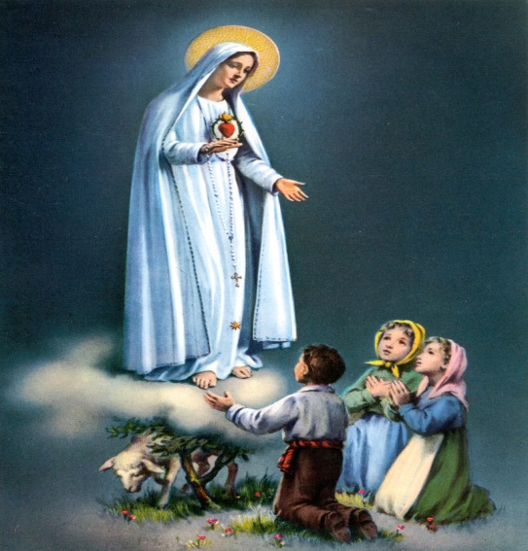
¡Oh, Jesús mío!
¡Oh! Jesús mío, perdona nuestros pecados, líbranos del fuego del infierno, lleva al cielo a todas las almas, especialmente a las más necesitadas de Tu Misericordia. Amén.

Slide 9
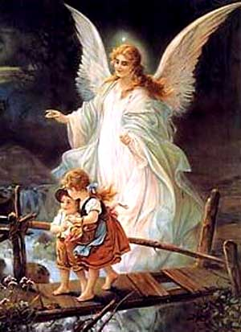
Ángel de mi Guarda
Ángel de mi Guarda,
mi dulce compañía,
No me desampares,
ni de noche ni de día.
Si tú me desamparas,
¿Qué será de mi?
Ángel de mi Guarda,
Ruega a Dios por mi.
Amén

Slide 10
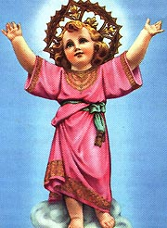
DIVINO NIÑO JESÚS
Bendíceme Niño Jesús y ruega por mí sin cesar. Aleja de mí, hoy y siempre, el pecado. Si tropiezo, tiende tu mano hacia mí. Si caigo cien veces, cien veces levántame. Si yo te olvido, tú no te olvides de mí. Si me dejas, Niño, ¿Qué será de mí? En los peligros del mundo asísteme. Quiero vivir y morir bajo tu manto. Quiero que mi vida te haga sonreír. ¡Mírame con amor, no me dejes, Jesús mío! Y al fin, recíbeme y llévame junto a ti. Tu bendición me acompañe hoy y siempre. Amén.

Slide 11
CLASSROM COMMANDS
Ordenes en el salon de clases
Singular and plural expressions.
Abre, abran, borra, borren, cierra, cierren
Contesta, contesten, continúa, continuen, dibuja, dibujen,
Dime, díganme, escribe, escriban, escucha, escuchen, estudia, estudien, habla, hablen, lee, lean, levántate, levántense, mira, miren, repite, repitan, señala, señalen, siéntate, siéntense,
Toca, toquen, ve, vayan…

Slide 12
PIENSA… THINK….
PREGUNTAS….QUESTIONS
Who? ¿Quién?
What? ¿Qué?
Where? ¿Dónde?
When? ¿Cuándo?
Why? ¿Porqué?
How? ¿Cómo?
Which? ¿Cuál?

Slide 13

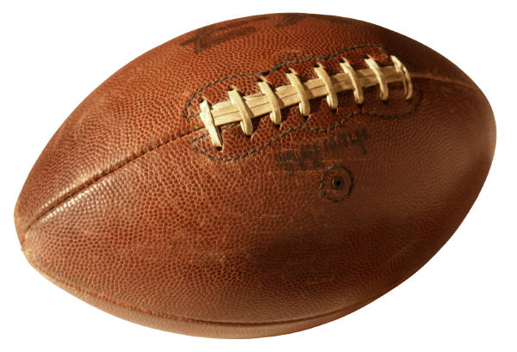


QUE ME GUSTA…QUE NO ME GUSTA
LIKES….. DISLIKES

Slide 14
Behavior Expectations: Listen, follow directions, share…
Conducta/Disciplina
Follow all OMOS discipline/safety polices
  Respectful Spanish prayers (respetar)
  Wait for your turn to speak (esperar turno)
  No playing (no jugar) No throwing objects
  No talking (no hablar) No running (no correr)
  No passing notes (no pasar papeles)
  Walk quietly… (caminar en silencio)
  Note: Door holder, pointer, teacher helper and line leader is the same student assigned for the regular classes.

Slide 15
Discipline Disciplina and y
Consequences consecuencias
There will be consequences for any action violating the behavioral expectation:
1. Non-verbal warning- yellow card.
2. Non-Verbal warning- red card.
3. Report to parents: Student will write a letter to his/her parents explaining unacceptable behavior during the Spanish class.

Slide 16
Grading
This year will be graded on a 1-4 scale. As follows:
1 | Excellent
2 | Satisfactory
3 | Needs Improvement
4 | Poor
We may include in these scores either formative (practice, effort) or summative (tests, quizzes) in the grade – they may be combined.

Slide 17


Slide 18

Let’s Have a Great Year!
іVamos a tener un gran año!
FELIZ AÑO PARA TODOS
10 de Agosto, 2016
Notes:
http://ambarazul.com/wp-content/uploads/2015/08/amberbeach1.jpg

